Slide 1
BUS220 – Høst 2025
Deloppgave 1
Regnskapsanalyse
Gruppe 66
Aslak Dypbukt Grandum – Kristian Mathias Røhne – Snorre Julian Klarpås

Slide 2


Slide 3
Selskapet: Yara International ASA
  Ble grunnlagt i 1905 i Oslo.
  Selskapet opererer innen kjemisk industri og landbruk, med hovedfokus på plantenæring. Yara produserer og selger mineralgjødsel, industrielle kjemikalier og tilbyr også digitale løsninger for presisjonslandbruk.
  I dag har Yara virksomhet i over 60 land og er en av verdens ledende aktører innen gjødselproduksjon.

Slide 4
Kontantstrømmene til bedriften
I (USD mill):
Operasjonelle aktiviteter: 878
Investeringsaktiviteter: -188
finansieringsaktiviteter: −181
Netto endringer i kontanter: 509
Yara har en solid positiv kontantstrøm fra driften. Investeringene trekker noe kontanter ut, og finansieringen er negativ på grunn av nedbetalinger og utbytte. Totalt økte kontantbeholdningen med rundt 500 MUSD i kvartalet.

Slide 5
Hva tjener de penger på? (hva selger de?)
Plantenæring og gjødsel: Hovedinntekten kommer fra salg av mineralgjødsel (nitrogen-, fosfor- og kaliumprodukter).
Industrielle kjemikalier: Selger bl.a. ammoniakk, nitrater og CO₂ til mat- og industriformål.
Digitale tjenester: Løsninger for presisjonslandbruk og rådgivning som gir mer effektiv gjødselbruk.

Slide 6
Hva er risikofaktorene?
Råvarepriser: Store svingninger i gass- og energipriser påvirker kostnadene ved gjødselproduksjon.
Markedspriser på gjødsel: Etterspørsel og priser på mineralgjødsel kan variere mye med landbrukskonjunkturer og matvarepriser.
Reguleringer og klima: Strengere miljøkrav, utslippskostnader og klimapolitikk kan øke kostnader eller kreve nye investeringer.
Geopolitisk risiko: Krig, handelshindringer og sanksjoner kan påvirke både tilgang på råvarer og markeder (f.eks. Russland/Ukraina).
Konkurranse: Global konkurranse fra andre gjødselprodusenter kan presse marginene.
Valutarisiko: Yara handler i mange valutaer, mens regnskapet rapporteres i USD. Endringer i valutakurser kan gi utslag.

Slide 7
Regnskap
Tallene vi viser videre er hentet fra Yara sin kvartals- og halvårsrapport for 2Q 2025.

Slide 8
Regnskap: forenklet balanse
Forenklet balanse – Yara 2Q 2025 (USD mill.)
Eiendeler (Assets)
Omløpsmidler (Current assets): | 6866
Anleggsmidler (Non-current assets): | 10032
Sum eiendeler (Total assets): | 16898
Gjeld (Liabilities)
Kortsiktig gjeld (Current liabilities): | 4298
Langsiktig gjeld (Non-current liabilities): | 4524
Sum gjeld (Total liabilities): | 8822
Egenkapital (Equity)
Aksjonærenes egenkapital (Shareholders’ equity): | 8076
Sum gjeld og egenkapital (Total liabilities & equity): | 16898

Slide 9
Regnskap
Begrep | Norsk oversettelse | Formel | Tall fra regnskap (M USD) | Forholdstall | Kommentarer
Current Ratio | Likviditetsgrad 1 | Current assets / Current debt | 6866 / 4298 | 1,6 | >1 selskapet har tilstrekkelige ressurser på kort sikt.
Quick Ratio | Likviditetsgrad 2 | (Current assets – Inventories ) / Current debt | 6866 - 3308/ 4298 | 0,83 | Må selge unna for å betale kortsiktig gjeld.
Cash Ratio | Likviditetsgrad 3 | Cash and cash equivalents / Current debt | 837 / 4298 | 0,2 | Har ikke nok lett tilgjengelige kontanter til å betale gjeld umiddelbart.
Total debt ratio | Total gjeldsandel | Debt / Assets | 3643 /16898 | 0,2 | Selskapet er finansielt stabilt.
Debt-equity ratio | Gjeld-egenkapital-forhold | Debt / Equity | 3643 / 8076 | 0,5 | Selskapet er stabilt.
Equity multiplier | Egenkapitalsfaktor | Assets / (Assets - Liabilities) | 16898 / (16898-8823) | 2,1 | Selskapet bruker litt gjeld for å finansiere eiendeler.
Times Interest earned ratio | Rentebetalingsevne | EBIT / Interest expense | 382 / 51 | 7,5 | Selskapet tjener nok til å dekke retneutgifter.
Cash coverage ratio |  | Operating Cash Flow / Interest Expense | 878 / 51 | 17,22 | Selskapet genererer tilstrekkelige kontanter til å betale renteutgifter.
Inventory turnover | Lageromskiftningsgrad | Product variable cost / Avg value of inventory | 9108 / 3015 | 3,0 | Selskapet erstatter varelageret sitt 3 ganger per år.
Day´s sales in inventory | Dager i varelager før salg | (Inventories / Product variable cost) * 365 | (3015 / 9108)*365 | 121,0 | Som forventet for bransjen.

Slide 10
Regnskap: Tabell 2
Begrep | Norsk oversettelse | Formel | Tall fra regnskap (M USD) | Forholdstall
Receivables turnover | omsetningshastighet på kundefordringer | Revenue / Average accounts receivable | 3943 / 1719 | 2,29 | Trege innbetalinger, bundet kapital.
Profit Margin | Overskuddsforhold | Net income / Revenue | 413 / 3947 | 0,10 | moderat lønnsomhet.
Return on assets | Retur på eiendeler |  |  | 0,0479 | lav effektivitet på eiendelene.
Return on equity | Retur på egenkapital |  |  | 0,1022 | akseptabel avkastning til eierne.
Earning per share | Inntekt per aksjeandel | Earnings / Outstanding shares |  | 1,62 USD | Bedre resultat per aksje enn året før.
PE-ratio | Pris-til-inntektsforhold | Share price / Earnings per share | 37,09 / 1,62 | 22,90 | Høy – markedet forventer vekst.
Price-sales ratio | Pris-til-salg-forhold | Share price / Sales per share | 37,09 / 15,5 | 0,60 | av – verdsettes lavt mot inntektene.
Market to book ratio | Markedsverdi/bokført verdi | Book value / Market Value | 8 076 / 4745 | 1,70 | Verdsettes 1,7 × bokverdi – noe tillit i markedet.
Enterprise value | Bedriftsverdi | (Market value + debt) - cash | 4745 +8822-837 | 4730 | Relativt lav selskapsverdi
EBITDA ratio | EBITDA-marginen | EBITDA / Revenue | 645 / 3943 | 0,16 | solid for industrien.

Slide 11
Regnskap: kommentar til Tabell 2
Yara har en grei likviditet (Current ratio 1,6), men Quick ratio (0,83) og Cash ratio (0,2) viser at de er avhengige av varelager og ikke har nok kontanter til å dekke gjelden umiddelbart. Gjeldsandelen er lav (0,2) og gjeld/egenkapital på 0,5 viser finansiell stabilitet, mens equity multiplier på 2,1 tyder på moderat bruk av gjeld. Rentebetalingsevnen er sterk (TIE 7,5 og Cash coverage 17,2), noe som reduserer finansiell risiko. Lageret omsettes ca. 3 ganger i året (121 dager i snitt), som er normalt for bransjen. Totalt viser nøkkeltallene at Yara er et solid selskap med moderat risiko og jevn kontantgenerering, men med begrenset kontantlikviditet.

Slide 12
Deloppgave 2, Aksjepris og verdsetting
Aksel Thorstad – Aslak Dypbukt Grandum – Kristian Mathias Røhne – Snorre Julian Klarpås

Slide 13
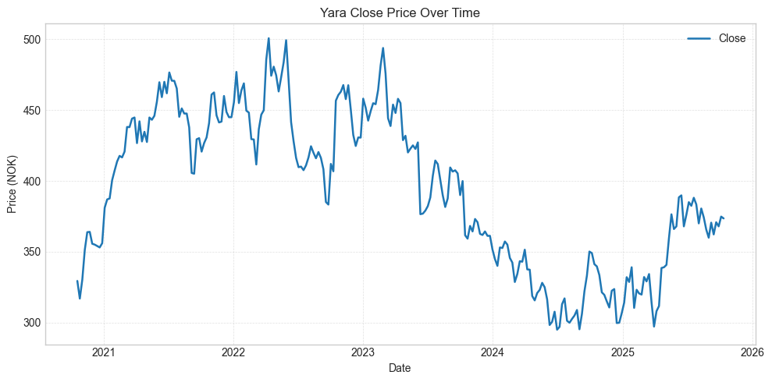
Historisk prisdata for Yara:
Kilde: https://www.marketwatch.com/investing/stock/yar/download-data?startDate=10/14/2020&endDate=10/14/2025&countryCode=no

Slide 14
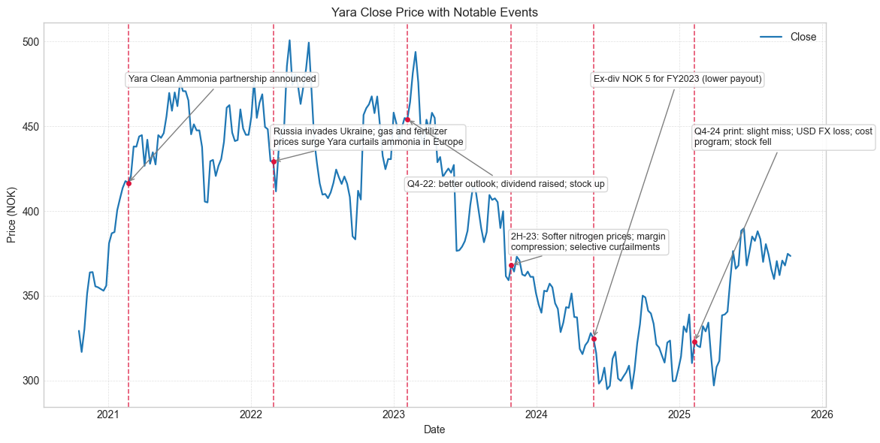
Større nyheter/hendelser som hadde direkte effekt på kursen

Slide 15
Større nyheter/hendelser som hadde direkte effekt på kursen
18.02.2021 – Grønn ammoniakk-satsing: Yara Clean Ammonia og partnerskap med Statkraft/Aker (posisjonering mot ny etterspørsel i shipping/energi). Aksjen steg i etterkant, tolket som økt strategisk opsjonsverdi. [1]
24.02.2022 – Invasjonen av Ukraina: Kraftig hopp i europeiske gasspriser og høy volatilitet i nitrogengjødselpriser. Yara kuttet europeisk ammoniakkproduksjon (kapasitetsutnyttelse ned mot ~35 %). Stor kursvolatilitet gjennom 2022–2023. [2]
08.02.2023 – Q4/2022-rapport og utbytte: Lavere guidede gasskostnader; økt ordinært utbytte (for 2022) og ekstrautbytte tidligere signaliserte sterk kontantstrøm; positiv kursreaksjon rundt rapporten. [3]

Slide 16
Større nyheter/hendelser som hadde direkte effekt på kursen
Høst 2023 – Marginpress/normalisering: Etter 2022-sjokket falt nitrogenprisene/produktprisene raskere enn kostnadene → margin­kompresjon. Yara signaliserte svakere markedsbalanse og fortsatte selektiv kapasitetsdisiplin i Europa. Dette bidro til fallende kurs gjennom 2H23–2024. *[5]
Mai–juni 2024 – Lavt utbytte for 2023 (ex-dato ~29.05.2024): Foreslått/vedtatt 5 NOK/aksje for 2023, klart lavere enn 55 året før. Lavere utbytte + mykere marked forsterket nedsiden i 2024. *[6]
07.02.2025 – Q4/2024-rapport (publisert i 2025): Kjerneinntjening litt under forventning; sterk USD ga betydelig valutatap og et svakt rapportert resultat. Forslag om 5 NOK/aksje for 2024 og kostnadsprogram; negativ kursreaksjon på meldingen. [4]

Slide 17
Kilder: Større nyheter/hendelser som hadde direkte effekt på kursen
[1] Yara International (18.02.2021). Yara partners with Statkraft and Aker Horizons to establish Europe’s first large-scale green ammonia project in Norway. ‹https://www.yara.com/corporate-releases/yara-partners-with-statkraft-and-aker-horizons-to-establish-europes-first-large-scale-green-ammonia-project-in-norway/›
[2] Reuters (24.02.2022). Norway’s Yara cuts European fertiliser output as gas prices surge. ‹https://www.reuters.com/article/business/energy/norways-yara-cuts-european-fertiliser-output-as-gas-prices-surge-idUSL5N2VC1F8/›
[3] Reuters (08.02.2023). Yara beats forecast in Q4; raises dividend. ‹https://www.reuters.com/business/yara-beats-forecast-q4-raises-dividend-2023-02-08/›
[4] Reuters (07.02.2025). Yara reports Q4 core profit slightly below market estimates. ‹https://www.reuters.com/markets/commodities/yara-reports-q4-core-profit-slightly-below-market-estimates-2025-02-07/›
[5] https://www.yara.com/corporate-releases/yara-delivers-strong-cash-flow-in-lower-margin-environment/
[5] https://www.reuters.com/markets/commodities/yara-q3-profit-lags-expectations-2023-10-20/
[6] https://www.yara.com/corporate-releases/yara-annual-general-meeting-approves-dividends-and-elects-board-members-in-line-with-nomination-committee-proposal/
[6] https://www.yara.com/corporate-releases/yara-international-asa-ex-dividend-nok-5.00-today

Slide 18
Viktigste faktoren for bedriftens lønnsomhet
Lønnsomheten styres primært av spreaden mellom produktprisene (urea/amm./nitrater) og gasskostnaden (naturgass).
Gass↑ presser marginer, men kan delvis motvirkes hvis gjødselprisene stiger mer. Valuta (USD/NOK) og kapasitetsutnyttelse påvirker resultatet, mens regulering/ESG og Clean Ammonia påvirker den lange historien.

Slide 19
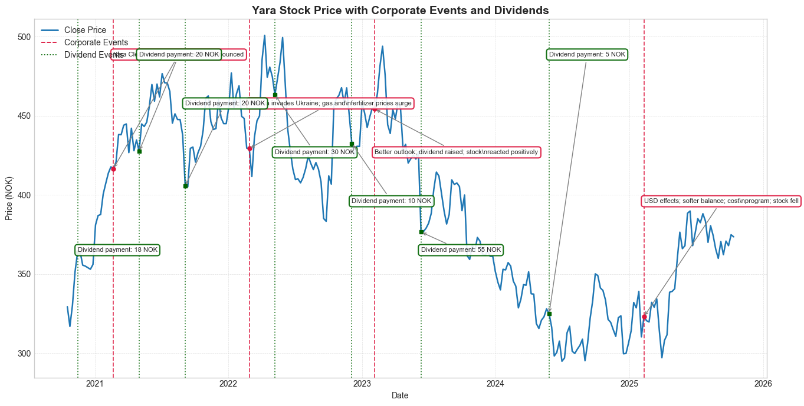
Historisk dividendeutbetaling og aksjepriser

Slide 20
Historisk dividendeutbetaling og aksjepriser
Utbytteutbetalinger (ex-dato – beløp, NOK)
• 16.11.2020 – 18
• 03.05.2021 – 20
• 06.09.2021 – 20
• 09.05.2022 – 30
• 05.12.2022 – 10
• 12.06.2023 – 55
• 27.05.2024 – 5
Kilde: https://finance.yahoo.com/chart/YAR.OL

Slide 21
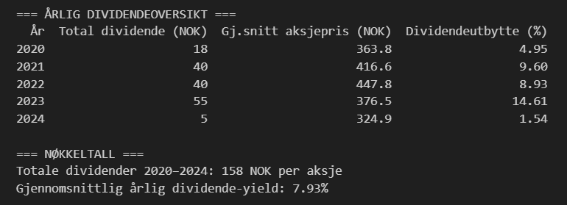
Dividendekontroll
Oversikt over dividendutbytte for hvert år. Bruker D1= 20 videre for forventet dividende i dividendemodell.

Slide 22
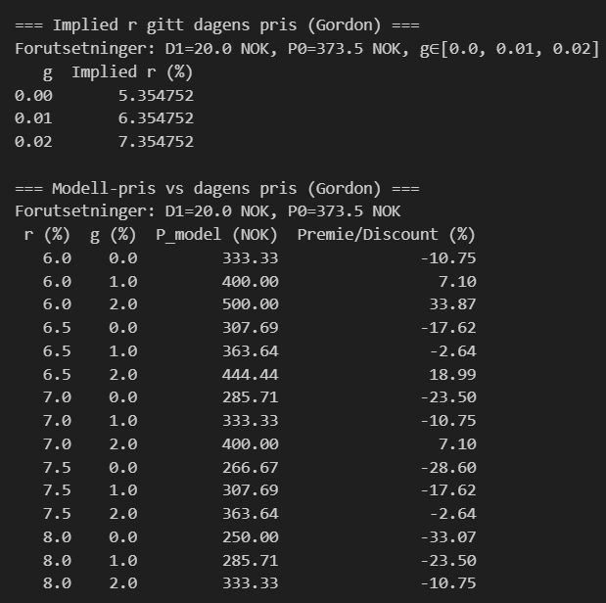
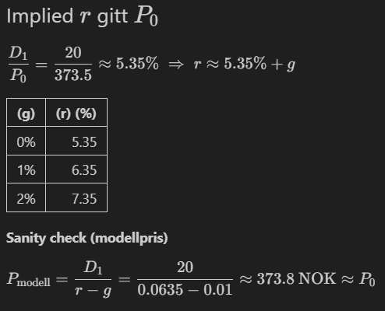
Dividensemodell (implied r og modell-pris)
Så med en g = 1%, og r= 6,35%, får vi en modellpris som ligger svært nærme markedspris (375,3 NOK). Dette støtter at markedet priser inn en normalisering av utbytte mot et middels nivå (ikke varig 5 eller 55 NOK), og at aksjen fremstår omtrent rett priset gitt moderate forutsetninger for g og D1.

Slide 23
Deloppgave 3, Avkastning
Aslak Dypbukt Grandum – Kristian Mathias Røhne –
Snorre Julian Klarpås

Slide 24
1. Last ned en passende referanseindeks

Slide 25
1. Last ned en passende referanseindeks
Vi lastet ned pris-data for OSEBX (Oslo-Børs), fra de 5 siste årene, for referanseindeks til Yara.
https://www.investing.com/indices/ose-benchamrk-historical-data

Slide 26
2. Beregn historisk avkastning og lag en tabell med oppsummeringsstatistikk

Slide 27

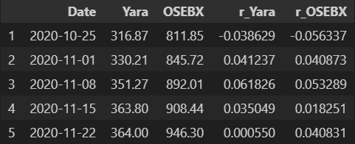
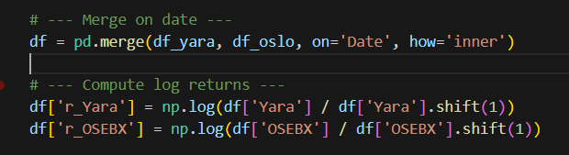
2. Beregn historisk avkastning og lag en tabell med oppsummeringsstatistikk

Slide 28

2. Beregn historisk avkastning og lag en tabell med oppsummeringsstatistikk
Yara viser lavere gjennomsnittlig avkastning, men betydelig høyere volatilitet enn referanseindeksen OSEBX.
Fordelingen av avkastningene har negativ skjevhet og høy kurtosis, noe som innebærer risiko for uventede store tap.
Høy volatilitet og lavere gjennomsnittlig avkastning indikerer at Yara har vært mer usikker og syklisk enn markedet i analyseperioden.

Slide 29
3. Diskuter og analyser prisbaner og avkastningsstatistikk

Slide 30
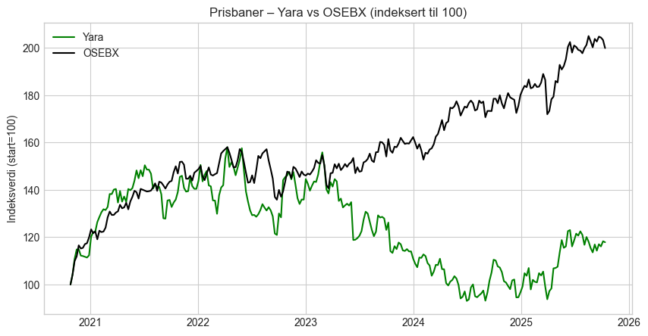

Slide 31
Historisk prisdata indeksert til 100 for sammenligning:
Prisbanen viser at Yara og OSEBX fulgte en tilnærmet lik utvikling gjennom 2021, men fra slutten av året begynte kurvene å divergere. Mens OSEBX fortsatte å stige jevnt, falt Yara gradvis tilbake. I løpet av 2022 og starten av 2023 ble forskjellen mer markant, der Yara opplevde en tydelig nedgang samtidig som Oslo Børs steg videre.
Den indekserte prisgrafen (start = 100) viser tydelig at OSEBX har hatt en langt sterkere totalavkastning i hele perioden. Fra 2021 til 2025 har indeksen mer enn doblet seg, mens Yara endte nær startnivået. Dette innebærer at en investor som holdt Yara gjennom perioden, ville hatt betydelig svakere avkastning enn markedet.

Slide 32
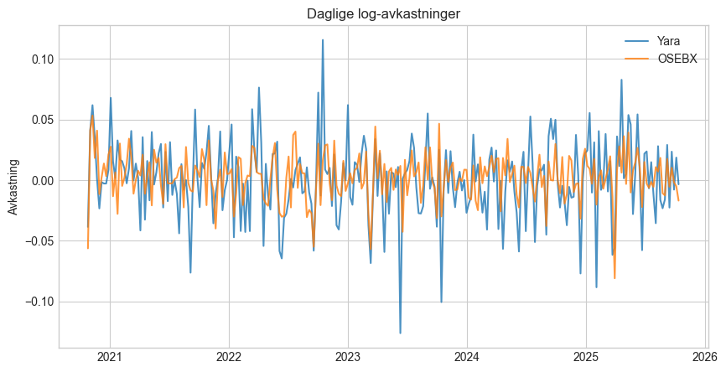

Slide 33
Daglige log-avkastninger
Avkastningsgrafen viser at Yara har større daglige svingninger enn OSEBX. Dette bekreftes av standardavviket (3,2 % for Yara mot 1,9 % for OSEBX), som indikerer at Yara-aksjen er nesten dobbelt så volatil som markedet. Volatiliteten illustrerer at selskapet er mer følsomt for endringer i råvare- og energimarkeder, noe som er typisk for sykliske industriselskaper.
Gjennomsnittlig daglig avkastning er lavere for Yara (0,048 %) enn for OSEBX (0,245 %), noe som gir et negativt forhold mellom risiko og avkastning i analyseperioden. Fordelingene for begge serier viser negativ skjevhet og høy kurtosis, noe som betyr at det finnes en tendens til store negative avkastninger og at ekstreme verdier forekommer oftere enn man ville forvente i en normalfordeling. Dette gjenspeiles i plottet over daglige log-avkastninger, hvor Yara har flere kraftige negative utslag.

Slide 34
Samlet oppsummering av analyse av prisbaner og avkastningsstatistikk
Samlet viser analysen at Yara har hatt lavere avkastning og høyere risiko enn referanseindeksen. Dette indikerer at aksjen i perioden ikke har gitt en tilfredsstillende kompensasjon for den ekstra risikoen.
Resultatene stemmer godt med forventningen om at Yara er et syklisk råvareselskap som påvirkes sterkt av prisendringer i energi- og gjødselmarkedene, mens OSEBX representerer et mer diversifisert og stabilt markedsbilde.

Slide 35
4. Estimér bedriftens beta

Slide 36
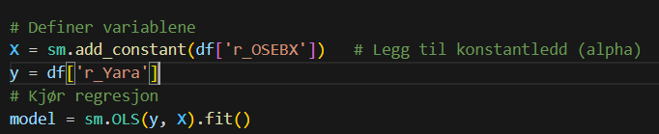
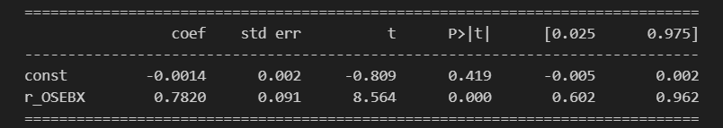
For å estimere Yaras markedsfølsomhet ble en enkel lineær regresjon (CAPM) gjennomført med daglige log-avkastninger for Yara som avhengig variabel og OSEBX som markedsindeks. Resultatene viser en beta på 0.78, som er statistisk signifikant (p < 0.001). Dette innebærer at Yara i gjennomsnitt beveger seg 0.78 % når markedet beveger seg 1 %, og dermed har noe lavere systematisk risiko enn markedet som helhet.
Beta under 1 bekrefter at Yara-aksjen har en mer defensiv profil, med lavere markedsfølsomhet, men likevel betydelig usystematisk risiko som investorer ikke blir kompensert for i CAPM-modellen.

Slide 37
5. Kommenter på nivået av usystematisk risiko

Slide 38
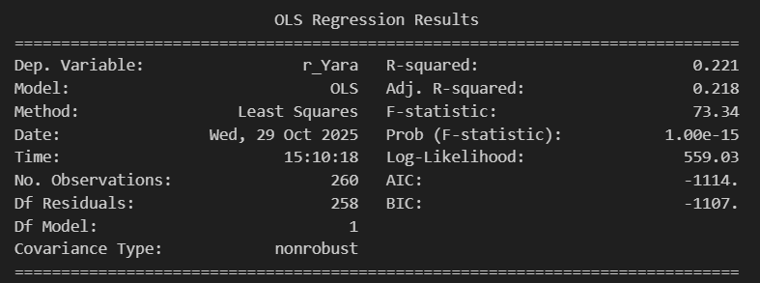
Fra den tidligere regresjonsmodellen:
Forklaringsgraden (R² = 0.22) viser at omtrent 22 % av variasjonen i Yaras daglige avkastning kan forklares av endringer i markedet, mens den resterende 78 % representerer usystematisk risiko. Dette tyder på at Yara er sterkt påvirket av selskapsspesifikke faktorer som gass- og gjødselpriser samt valutaendringer.
Den høye andelen usystematisk risiko innebærer at en investors totale risiko kan reduseres betydelig gjennom diversifisering, ettersom disse selskapsspesifikke svingningene ikke korrelerer sterkt med markedet.

Slide 39
Deloppgave 4:
Avkastningskrav - Kapitalstruktur - Dividende
BUS220
Kristian Mathias Røhne, Snorre Julian Klarpås, Aslak Dypbukt Grandum

Slide 40
Oppgavetekst
Estimer bedriftens WACC
Regn ut langsiktig gjeldsgrad (for de siste tre årene)
Kommenter kapitalstrukturen og gearing av bedriften din
Bruk langsiktig gjeld og rentekostnad, regn ut gjennomsnittlig gjeldskostnad
Diskuter selskapets utbyttepolitikk og utbetalinger de siste 5 årene
Identifiser betalingsdatoene i 2023, 2024, og 2025, og undersøk hvordan betalingene har påvirket aksjekursen på og etter forfallstidspunktet
Kommenter dine funn

Slide 41

Estimer bedriftens WACC
WACC = $\frac{E}{V}∗R_{E}+\frac{D}{V}∗R_{D}∗\left(1−T\right)$
$$\frac{9.35∗{10}^{10}}{9.35∗{10}^{10}+29.9∗{10}^{9 }}∗8.8\%+\frac{29.9∗{10}^{9 }}{9.35∗{10}^{10}+29.9∗{10}^{9 }}∗2.2\%∗\left(1−0.22\right)=7.08\%$$
https://finance.yahoo.com/quote/YAR.OL/
https://www.yara.com/siteassets/investors/057-reports-and-presentations/quarterly-reports/2025/3q-2025/yara-3q-2025-report.pdf?_gl=1*14m29ud*_up*MQ..*_ga*NDgwMTU2MzU5LjE3NjE4NTU3MzI.*_ga_FJB1LTWP77*czE3NjE4NTU3MzEkbzEkZzAkdDE3NjE4NTU3MzEkajYwJGwwJGgxNzg3NzU0MjEx*_ga_W5MJZ2GTWV*czE3NjE4NTU3MzEkbzEkZzAkdDE3NjE4NTU3MzEkajYwJGwwJGgw

Slide 42
Regn ut langsiktig gjeldsgrad (for de siste tre årene)
Dato | Egenkapital | Langsiktig gjeld | Langsiktig gjeldsgrad
31. Desember 2022 | 8600 M USD | 5043 M USD | 0.586
31. Desember 2023 | 7570 M USD | 4743 M USD | 0.627
31. Desember 2024 | 7003 M USD | 4864 M USD | 0.695
https://www.yara.com/siteassets/investors/057-reports-and-presentations/annual-reports/2023/yara-integrated-report-2023.pdf
https://www.yara.com/siteassets/investors/057-reports-and-presentations/annual-reports/2024/yara-integrated-report-2024.pdf

Slide 43
Kommenter kapitalstrukturen og gearing av bedriften din
Ifølge siste kvartalsrapport har YARA International ASA en debt/equity ratio på 39%. Dette er en relativt lav gearing og betyr mindre finansiell risiko.
Debt/Equity ratio har utviklet seg fra 49% i 2023 til 53% i 2024, og er per siste kvartalsrapport 39%. Dette tyder på en reduksjon i gearing det siste året og mer konservativ finansiering.

Slide 44

Bruk langsiktig gjeld og rentekostnad, regn ut gjennomsnittlig gjeldskostnad
$R_{D}=\frac{Rentekostnad}{Langsiktig gjeld}$
$R_{D}=\frac{68 millioner USD}{4542 millioner USD }=0.0149 ∗100\%=1.49\%$

Slide 45
Diskuter selskapets utbyttepolitikk og utbetalinger de siste 5 årene
Denne setningen går igjen i hver årsrapport de siste 5 årene:
“Yara’s ordinary dividend shall be 50 percent of net income. Shareholder returns are distributed primarily as cash, with share buybacks as a supplemental lever.”
Utbyttepolitikken, at utbyttet skal være 50% av netto inntekt, er altså uendret.

Slide 46
Diskuter selskapets utbyttepolitikk og utbetalinger de siste 5 årene
År | NOK/Aksje | % av inntekt | Buyback | Totalt utbetalt | Kommentar
2020 | 38 | 157 | USD 392 M | 1318 M USD | COVID-19
2021 | 50 | 176 | USD 164 M | 1467 M USD
2022 | 65 | 235 | 0 | 1054 M USD | Økt inntjening pga. økte priser.
2023 | 5 | 44 | 0 | 1301 M USD | Redusert inntjening pga. lavere salgspriser, f.eks. av naturgass. Knyttes bl.a. til sanksjoner mot Russland.
2024 | 5 | 220 | 0 | 119 M USD | Redusert inntjening pga. lavere salgspriser. Sanksjoner mot Russland
Utbytte per aksje steg noe frem til 2023, da det falt kraftig. 2023 er det eneste året der bedriften ikke nådde målet om et utbytte på minimum 50% av inntekt. Ifølge årsrapportene til Yara International ASA skyldtes dette redusert inntjening som resultat av lavere salgspriser, samt sanksjoner mot Russland etter invasjonen av Ukraina i 2022. Se neste slide for utvikling i aksjekurs etter sistnevnte.

Slide 47
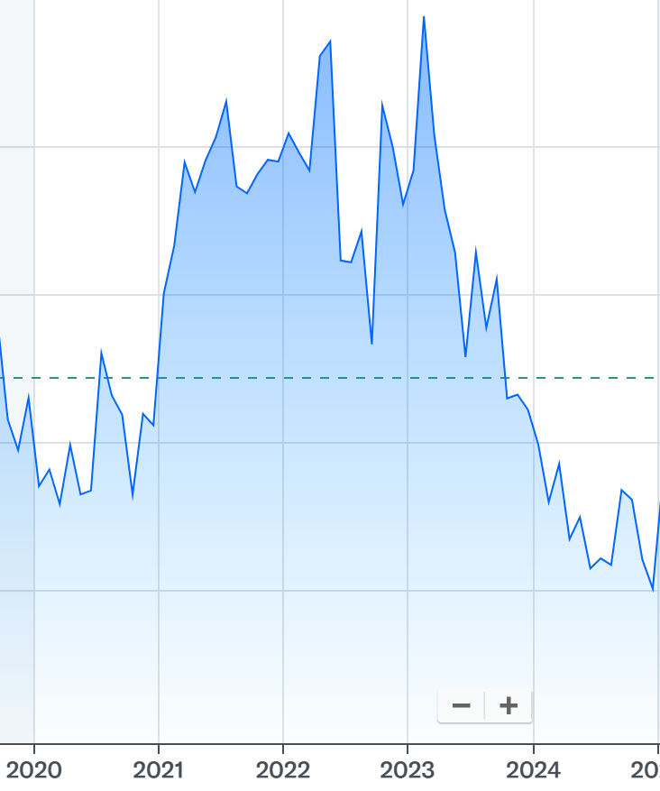
Aksjekurs siste 5 år
Russland invaderer Ukraina,
begynnelse på sanksjoner
(omtrentlig markering)
Sanksjoner på russiske oljeprodukter og pristak
(omtrentlig markering)

Slide 48
Identifiser betalingsdatoene i 2023, 2024, og 2025, og undersøk hvordan betalingene har påvirket aksjekursen på og etter forfallstidspunktet.
År | Betalingsdato | Kurs før ex-dividend-dato | Kurs ved forfall | Kurs 7 dager etter forfall
2023 | 22.06.2023 | 430.00 | 370.40 | 370.50
2024 | 06.06.2024 | 332.00 | 312.60 | 306.00
2025 | 11.06.2025 | 379.50 | 378.00 | 400.00
Kommentarer
Observerte at kursen falt før ex-dividend-dato i alle tre år, ofte med omtrent samme beløp som utbyttet.
I 2023 endret ikke kursen seg nevneverdig etter utbetaling.
I 2024 falt kursen med 6.60 poeng etter utbetaling.
I 2025 økte kursen betraktelig i tiden etter utbetaling.

Slide 49
Kommenter dine funn (hører dette til på forrige slide?
Kommentarer

Slide 50
Kilder
https://en.wikipedia.org/wiki/2023_Russian_oil_products_sanctions_and_price_cap
2020: https://www.yara.com/siteassets/investors/057-reports-and-presentations/annual-reports/2020/yara-integrated-report-2020-web.pdf
2021: https://www.yara.com/siteassets/investors/057-reports-and-presentations/annual-reports/2021/yara-integrated-report-2021.pdf
2022: https://www.yara.com/siteassets/investors/057-reports-and-presentations/annual-reports/2022/yara-integrated-report-2022.pdf
2023: https://www.yara.com/siteassets/investors/057-reports-and-presentations/annual-reports/2023/yara-integrated-report-2023.pdf
2024: https://www.yara.com/siteassets/investors/057-reports-and-presentations/annual-reports/2024/yara-integrated-report-2024.pdf

Slide 51
Deloppgave 5, Klimarisiko
Aslak Dypbukt Grandum – Kristian Mathias Røhne –
Snorre Julian Klarpås

Slide 52
Basert på det du har funnet ut om dividende, bruk den tradisjonelle prisingsmodellen for aksjer, bruk EK-kostnad du har regnet ut og gi et anslag på aksjeprisen.

Slide 53

Anslag på aksjepris:
Fra tidligere oppgaver (særlig oppgave 3), fant vi ut at at passende EK-kostnad for yara er på rₑ= 6,35%, langsiktig vekst g= 1%, og forventet neste divdende D₁ = 20 nok. Ved å benytte Gordon Growth modell:
Finner vi en estimert aksjepris på 373.8 NOK.

Slide 54
2. Bruk markedets aksjepris og gi et anslag på hvilken kapitalkostnad markedet bruker for å prissette aksjen.

Slide 55
2. Anslag på hvilken kapitalkostnad marked bruker
I dag, mandag 1. desember er markedets aksjepris på Yara 373,70 NOK. Vi finner markedets kapitalkostnad for Yara ved å reverse GGM-formellen og løse for r_e:
r_e = (D1 / P0) + g
r_e = (20.00 / 373.70) + 0.01
r_e = 0.0535 + 0.01
r_e = 6.35%
Dette samsvarer med vårt eget anslag for Yara sin kapitalkostnad so vi satte som r= 6,35% .

Slide 56
Klimarisiko og Yara

Slide 57
Klimarisiko og Yara
Klimarisiko defineres ofte gjennom tre hoveddimensjoner:
Fysisk risiko: Kostnader knyttet til fysisk skade som følge av klimaendringer.
Overgangsrisiko: Økonomisk risiko knyttet til overgangen til lavutslippssamfunnet.
Ansvarsrisiko: Erstatningskrav knyttet til beslutninger eller mangel på beslutninger som på en eller annen måte kan knyttes til klimapolitikk eller klimaendringer.
Hvorfor relevant for Yara?
Energi- og råvareintensiv produksjon
Global gjødselaktør, som er en stor eksponering for geopolitikk og reguleringer
Overgang til grønn ammoniakk skaper både muligheter og risiko

Slide 58
Fysisk klimarisiko for Yara
Mulige påvirkninger:
Tørke og ekstremvær kan påvirke landbruksproduksjon, som igjen styrer gjødseletterspørsel
Større varians i matvarepriser kan gi mer volatilitet i salgsvolum
Klimaendringer kan ramme produksjonsanlegg globalt, særlig nær kystnære lokasjoner
Transport av ammoniakk og gjødsel påvirkes av stormer, flom og havnivåstigning.
Finansiell konsekvens:
Potensielt lavere og mer ustabil etterspørsel
Rep-kostnader, forsikring og produksjonsstans kan øke driftskostnader
Positiv side:
Behov for mer effektiv landbruksproduksjon kan gi økt etterspørsel på sikt

Slide 59
Overgangsrisiko for Yara
Kilder til risiko:
Strengere klimaregulering og CO₂-avgifter kan øke kostnadene ved ammoniakkproduksjon
Krav om lavere utslipp i landbruket kan redusere bruken av enkelte gjødselprodukter
Konkurranse fra bærekraftige alternativer og biobaserte næringskilder
Investeringer i grønn teknologi krever kapital, og CAPEX er høy for grønn ammoniakk
Muligheter:
Yara har posisjonert seg med Clean Ammonia og grønn hydrogen-basert gjødsel
Kan bli først ut i et marked som på sikt må avkarboniseres
Potensial for nye inntektsstrømmer innen grønn shipping, industri og energi
Finansiell vurdering:
Høy overgangsrisiko , men også mulighet for vekst.

Slide 60
Ansvarsrisiko for Yara
Mulige ansvarskilder:
Erstatningskrav fra miljøskader relatert til produksjon eller utslipp
Investorer og myndigheter stiller sterkere krav, som kan gi risiko for bøter, sanksjoner og omdømmetap
Samfunnet kan stille spørsmål ved CO₂-intensitet i gjødsel og produksjon
Reelle finansielle effekter:
Rettskostnader og bøter kan redusere marginer
Omdømmerisiko, som påvirker finansiering, kunder og investortillit
Transparenskrav (ESG-rapportering, EU-taksonomi) gjør feil dyrere enn før

Slide 61
Klima risiko for Yara, oppsumering
Klimarisiko for Yara er todelt: kortsiktig risiko gjennom reguleringer og kostnader, og langsiktig mulighet dersom selskapet klarer å kapitalisere på grønn ammoniakk og posisjonere seg i det fremtidige "nullutslipps-landbruket" som man prøver å oppnå.

